Slide 1
PROJET IOT
Nathan PICOT - Léo MARQUE - Maxence FOURNIER - Hugo LAFÉ

Slide 2
LE PROJET :
Notre projet consiste à créer un objet connecté avec un kit Raspberry PI et un écran LCD afin de :
Découvrir le monde du Web des Objets et des systèmes embarqués connectés.
Apprendre à configurer et administrer un système Linux embarqué.
Apprendre à connecter et à interfacer des composants électroniques avec
un système embarqué.
Apprendre à développer des services et applications web permettant
d’interagir avec un système embarqué.

Slide 3
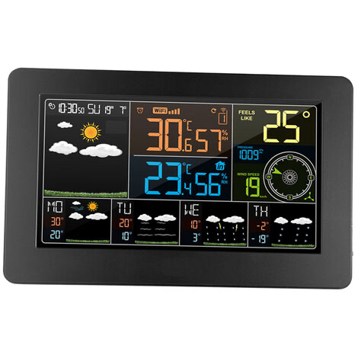
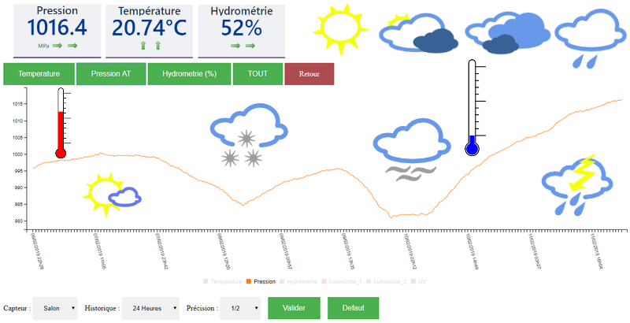
L’IDÉE :
Nous avons eu l’idée de créer une application qui permettrait d’afficher la météo en temps réel et en fonction de la géolocalisation.
Exemples :

Slide 4
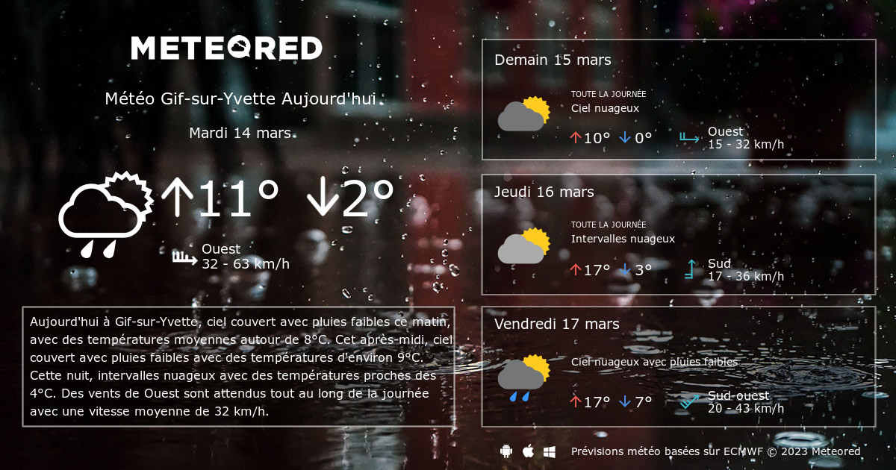
LA MAQUETTE :

Slide 5
LES MOYENS TECHNIQUES :
Nous allons utiliser :
Raspberry PI model 4.
Un kit de composants électroniques Freenove.
Écran LCD 10’ .
Le langage PYTHON pour la programmation du raspberry et pour appeler notre page Web.
Le langage HTML pour créer notre page Web.
Le langage CSS pour la mise en forme.
Le langage JAVASCRIPT pour appeler l’API et rendre le site dynamique.

Slide 6
LE COTÉ ÉCONOMIQUE :
Le raspberry PI est un “mini” ordinateur programmable, avec lequel on peut facilement créer et utiliser à peu près toutes les idées que l’on pourrait avoir (comme notre station météo avec géolocalisation). C’est un moyen très économique, pour peu que l’on sache coder la base, car il ne coûte pas chère et il peut s’adapter aux anciens projets.

